Slide 1
KHOA HỌC

Slide 2
KIỂM TRA BÀI CŨ
KHOA HỌC
QUAN HỆ THỨC ĂN
TRONG TỰ NHIÊN

Slide 3
ĐÚNG
Hãy viết sơ đồ (bằng chữ) về mối quan hệ thức ăn của sinh vật trong tự nhiên mà em biết.
Sau đó trình bày sơ đồ.
Cây ngô …
→
Châu chấu …
→
Ếch …
Cây ngô là thức ăn của châu chấu, châu chấu là thức ăn của ếch.

Slide 4
Mối quan hệ thức ăn trong tự nhiên diễn ra như thế nào ?
ĐÚNG
⇒ Thực vật là thức ăn của động vật ; động vật này là thức ăn của động vật kia.

Slide 5
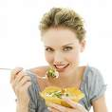
Hãy quan sát tranh, ảnh sau và cho biết mỗi tranh , ảnh nói về gì ?
1
3
2
5
6
4

Slide 6
KHOA HỌC
Chuỗi thức ăn trong tự nhiên

Slide 7
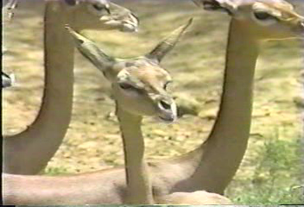
Xem đoạn phim sau

Slide 8
1. Mối quan hệ thức ăn giữa động vật và thực vật
KHOA HỌC
Thảo luận nhóm đôi : Quan sát Hình 1.Trang 132 SGK.
Xây dựng sơ đồ (bằng chữ và mũi tên) chỉ ra mối quan hệ qua lại giữa cỏ và bò trong một bãi chăn thả bò.
Cỏ
Chất khoáng (Phân bò do vi khuẩn phân huỷ)
Bò

Slide 9
Cỏ là thức ăn của bò, phân bò thải ra được phân huỷ (nhờ các vi khuẩn) trong đất thành các chất khoáng. Các chất khoáng này lại trở thành thức ăn của cỏ.

Slide 10
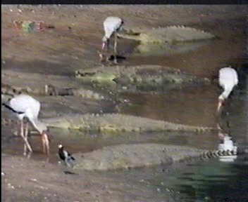
Xem đoạn phim sau

Slide 11
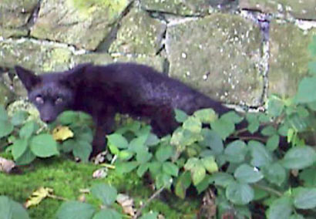
HOẠT ĐỘNG 2 Chỉ và nói mối quan hệ về chuỗi thức ăn trong tự nhiên qua sơ đồ sau :
Cỏ
Thỏ
Cáo
Xác chết đang phân hủy
(do vi khuẩn)

Slide 12
Cỏ là thức ăn của thỏ ; thỏ là thức ăn của cáo ; cáo chết, vi khuẩn phân huỷ xác chết của cáo thành chất khoáng trong đất, làm thức ăn cho cỏ.

Slide 13
LUYỆN TẬP CỦNG CỐ

Slide 14
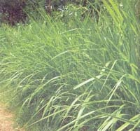
Đánh dấu x vào ô chọn câu trả lời đúng cho câu hỏi sau : a) - “Thức ăn” của cỏ trong hình 2 SGK là gì ?
 Cáo.
 Thỏ.
 Chất khoáng được tạo thành do vi khuẩn phân huỷ các xác chết.
cáo
X
chất khoáng
thỏ

Slide 15
b) -“Thức ăn” của thỏ là gì ?
Xác chết con vật
Đang bị phân huỷ
 Cáo.
 Cỏ.
 Xác chết đang bị vi khuẩn phân huỷ.
X

Slide 16
c) - “Thức ăn” của cáo trong hình dưới đây là gì ?
 Thỏ.
 Cỏ.
 Xác chết đang bị vi khuẩn phân huỷ.
X
Cáo
Xác chết con vật
đang bị phân huỷ

Slide 17
THI ĐUA Ai nhanh, ai đúng ?

Slide 18
Vẽ mũi tên vào các sơ đồ dưới đây để thể hiện sinh vật này là thức ăn của sinh vật kia.
a) Cỏ Bò.
b) Cáo Thỏ Cỏ.

Slide 19
Hoạt động kết thúc
Đọc mục Bạn cần biết trang 132. SGK.
Đọc mục Bạn cần biết trang 133. SGK.

Slide 20
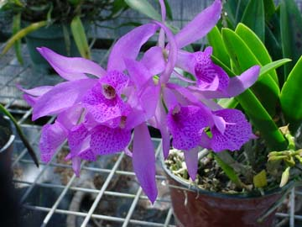
Trân trọng kính chào

